Slide 1
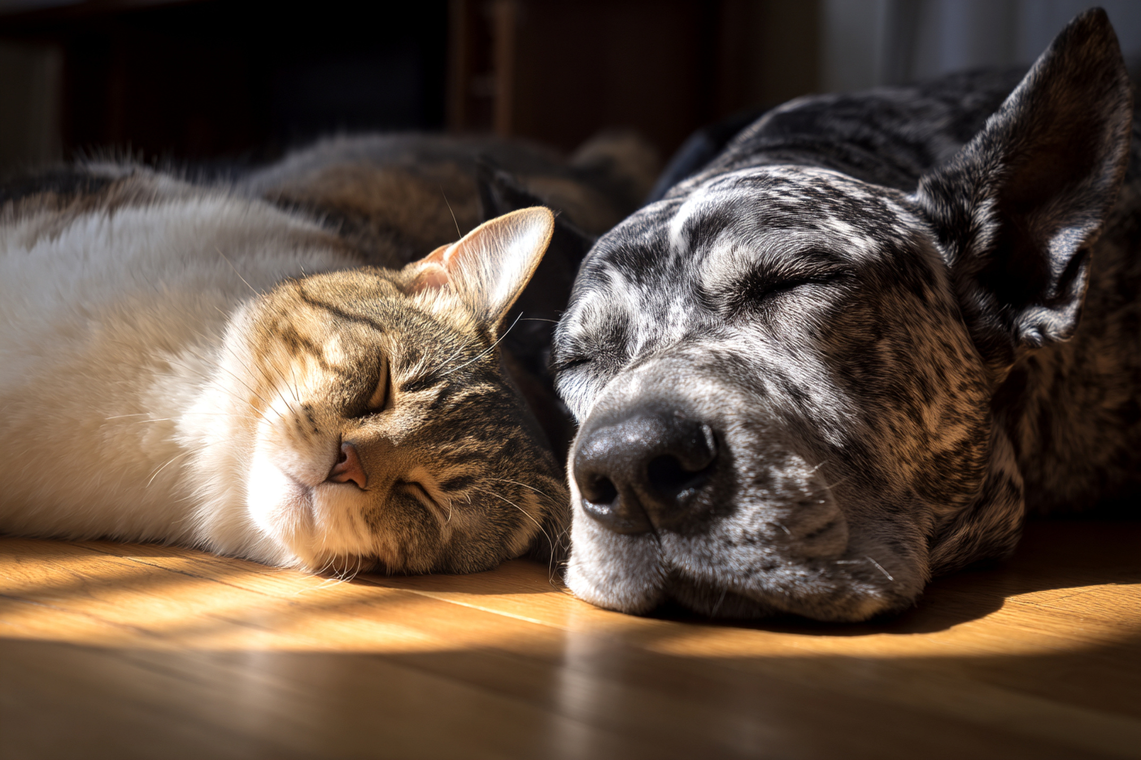

REPUBLIQUE ALGERIENNE DEMOCRATIQUE ET POPULAIRE
UNIVERSITE CONSTANTINE 1 FRERES MENTOURI INSTITUT DES SCIENCES VETERINAIRES
Exposé parasitologie :
La spirocercose des carnivores
Membres de groupe:
- CHELLOUF AMINA , G04
- TOUMI DOUAA , G09
- AHMAD HASSAN , G01
- Kherradji Asmaa Naila , G7
- Leboukhe Feriel , G7
01
année universitaire 2025/2026

Slide 2

Parasitologie
plan de travail :
1-Définition
4-paghogénie
7-diagnostic
2-épidémiologie
5-signes cliniques
8-traitement
3-cycle biologique
6-lésions
9-référence biographie
02

Slide 3
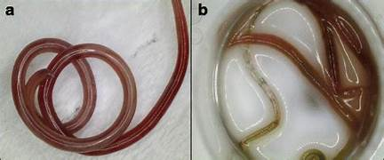
Parasitologie
Le spirocercose
Définition :
maladie liée à la migration et au développement de Spirocerca lupi dans la paroi de l'œsophage de l'estomac et parfois de l'aorte.
Systématique :
https://fr.images.search.yahoo.com/search/images;_ylt=Awr.rDln80ZpHwIAlpBjAQx.;_ylu=Y29sbwNpcjIEcG9zAzEEdnRpZAMEc2VjA3BpdnM-?p=Spirocerca+lupi
Ordre : Spirurida
Famille : Spiruridés
Sous-famille : Spirurinés
Genre : Spiroserca
Espèces :
Spirocerca lupi → chien
Spirocerca rytipleurites → chat
Morphologie :
Taille : mâle 3–5 cm, femelle jusqu’à 8 cm
Particularités :
Mâle → extrémité distale enroulée
Femelle → queue recourbée
Diffère de S. rytipleurites par absence de repli cuticulaire ventral antérieur
03

Slide 4
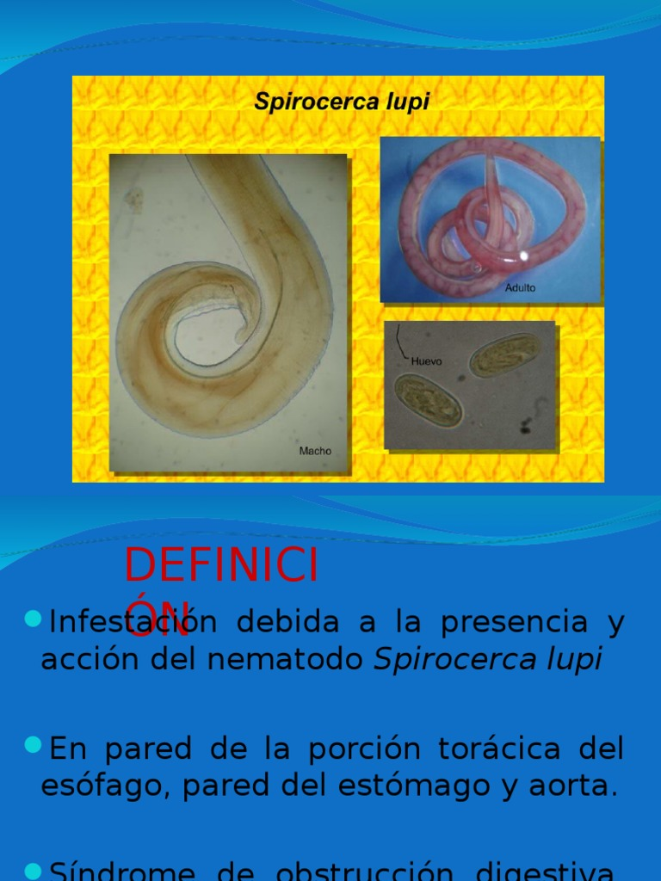

Parasitologie
https://fr.images.search.yahoo.com/search/images;_ylt=AwrkMOXF_j5p9gEA1q9jAQx.;_ylu=Y29sbwNpcjIEcG9zAzEEdnRpZAMEc2VjA3BpdnM-?p=Spirocerca+lupi&fr2=
10

Slide 5
Parasitologie
maladie absente en Europe du Nord cette maladie concerne essentiellement les canidés sauvages et domestiques. Elle est très fréquente en Afrique du Nord (Maroc) et dans certaines régions des Amériques (Antilles, Guyane...).
Affecte surtout les chiens qui vivent dehors (H.I. coléoptère; hôtes paraténiques = lézard, hérisson, rongeurs).
Épidémiologie
04

Slide 6
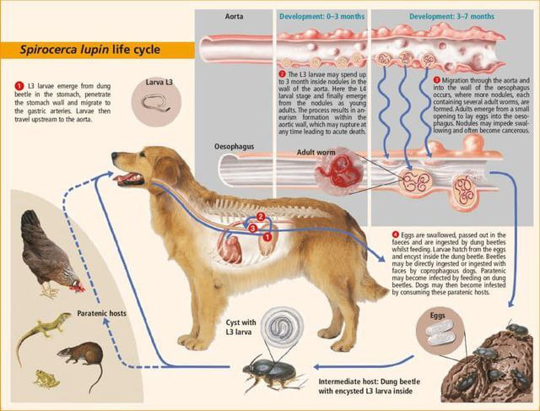


Parasitologie
Cycle biologique
parasite hématophage, localisé à l'état adulte dans la paroi de l'œsophage. de l'estomac parfois de l'aorte
Cycle indirect:
les œufs embryonnés sont ingérés par un coléoptère (bousiers): L1 L3; Ingestion éventuel par un hôte paraténique (lézards, crapauds, couleuvres, oiseaux, hérissons, rongeurs)
La phase endogène débute par l'ingestion de l'H.I. ou paraténique; la L3 passe la barrière stomacale et gagne l'aorte thoracique via les artères gastriques; passage dans la paroi oesophagienne par continuité de tissus et accouplement.
06

Slide 7
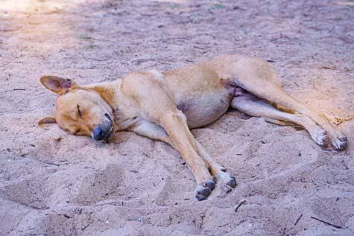
Parasitologie
Pathogènie
Gêne de la déglutition: vomissements, ptyalisme
Compression des tissus et viscères
Hémorragies souvent fatales
Cancérisation des lésions (fibrosarcomes et ostéosarcomes) avec métastases pulmonaires
Déformations des extrémités (exostoses selon un processus inconnu)
Signes cliniques
non caractéristiques (amaigrissement, fatigue, anémie)
Généraux:
dysphagie, régurgitation vomissements, hématémėse.
dyspnée et toux (compression du nerf vague)
difficultés locomotrices
manifestation nerveuse (syndrome rabiforme)
troubles cardiaques, abcès, ascite...
Digestif:
Autres:
08

Slide 8
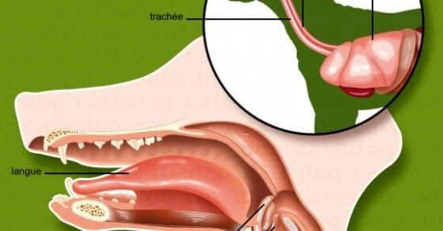
Diagnostic
Parasitologie
Lésions
Cliniques :
CEsophage: gros nodules (granulomes), parfois cancérisés
Aorte: endartérite, nodules, anévrismes, rupture éventuelle
Os épaississement de la corticale de l'extrémité distale des os longs
Données épidémiologiques: > 6 mois, vivant ou ayant vécu en zone
endémique
Symptômes digestifs, respiratoires, généraux, parfois nerveux
Laboratoire :
Formule sanguine: éosinophilie
Coproscopie seul un résultat positif est à prendre en considération
Radiographie :
masses oesophagiennes opaques
Endoscopie :
nodules oesophagiens ou gastriques
09

Slide 9
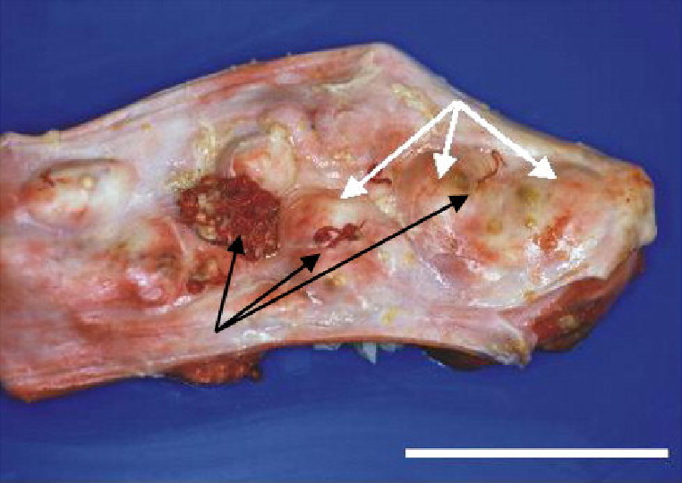
Parasitologie
g. 1. The caudal oesophagus of a dog showing multiple parasitic nodules (white arrows) with red adult S lupi worms (black arrows). Bar = 5.5 cm.
10

Slide 10
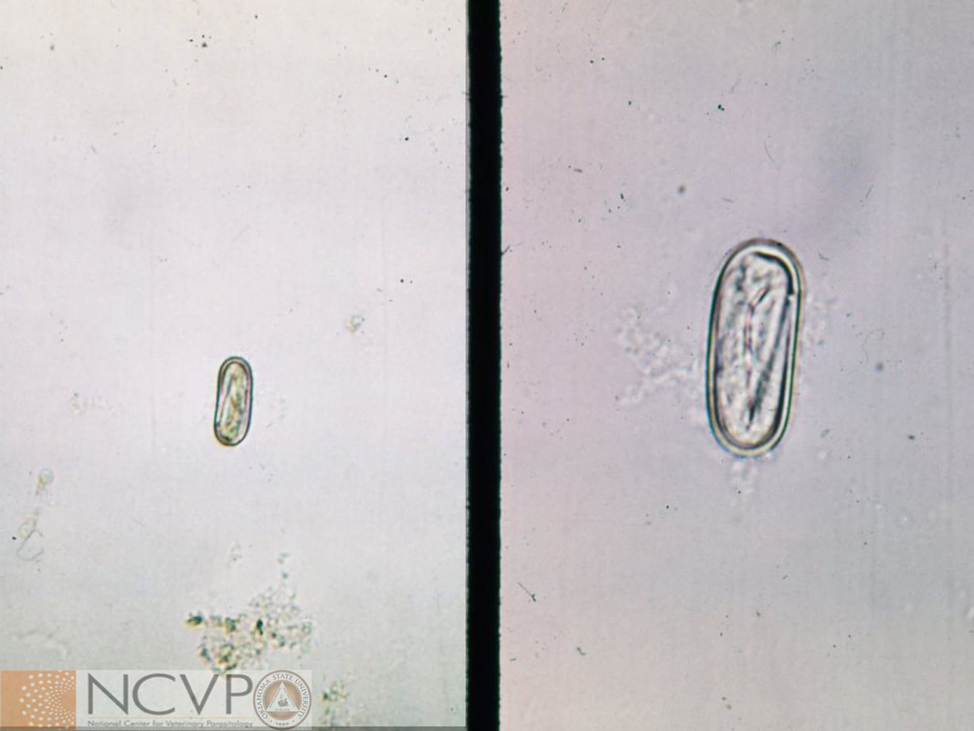
Parasitologie
Spirocerca lupi
https://fr.images.search.yahoo.com/search/images;_ylt=AwrkMOXF_j5p9gEA1q9jAQx.;_ylu=Y29sbwNpcjIEcG9zAzEEdnRpZAMEc2VjA3BpdnM-?p=Spirocerca+lupi&f
10

Slide 11
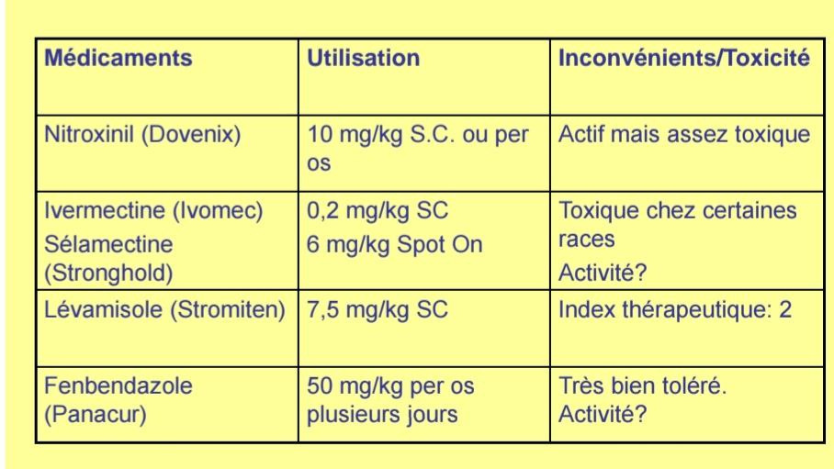
Parasitologie
Traitement
Toujours difficile car le parasite est protégé à l'intérieur des nodules
On privilégie les molécules qui diffusent bien et se lient aux protéines plasmatiques
07

Slide 12
Parasitologie
Merci pour votre attention
10

